Slide 1
Problematika lidské agresivity v zrcadle manipulace a poslušnosti vůči autoritě
Kateřina Maříková
UČO: 350683
Stanislav Bendl
(PdO 1/2001)

Slide 2
Důvody Stanislava Bendla
Aktuálnost tématu manipulace a kritického myšlení (média, sekty, politika, obchod)
Stoupající brutalita pachatelů trestných činů
Vzrůstající agresivita dětí a mládeže
Úpadek autority a kázně vs. Nátlak, totalita zbavující člověka svobody, tvořivosti a spontaneity
Nepřesné a neuspořádané informace o Milgramových experimentech

Slide 3
Vymezení pojmů
Kázeň – vědomé dodržování zadaných norem
Poslušnost – je na rozdíl od kázně pasivní
Autorita – sociální vztah mezi nositeli respektu a úcty a mezi osobami respekt a úctu projevujícími
Manipulace – záměrné ovlivňování osob bez jejich vědomí a souhlasu
Agrese – forma chování, jehož cílem je vědomě někoho poškodit nebo mu ublížit
Agresivita – tendence k útočnému jednání vůči jiné osobě
* (Manipulovatelnost lidí)
Notes:
* (Manipulovatelnost lidí – Fuchs..nerozhodnost je matkou autority, nenávidí vraždy, krádeže, sadismus, přesto na rozkaz autority krade)

Slide 4
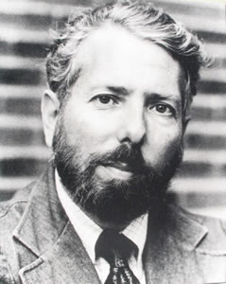
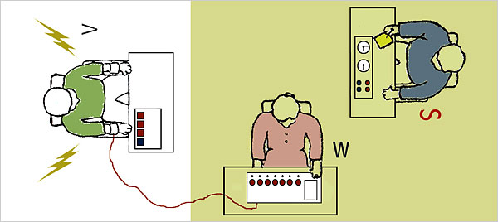
Milgramovy experimenty
Behaviorální studie poslušnosti (1963)
40 mužů ve věku 20-50 let
Yale, interakční laboratoř
Párové asociace
Špatná odpověď » elektrický šok (15V - 450V)
Notes:
Stanley Milgram, vzorový šok, instrukce, zpětná vazba žáka, zpětná vazba experimentátora

Slide 5
Výsledky Milgramova experimentu
Intenzita šoku | Míra šoku (V) | Ukončili experiment
Lehký šok | 15, 30, 45, 60 | 0
Mírný šok | 75, 90, 105, 120 | 0
Silný šok | 135, 150, 165, 180 | 0
Velmi silný šok | 195, 210, 225, 240 | 0
Intenzivní šok | 255, 270, 285, 300 | 5 osob (300V-tluče)
Šok extrémní intenzity | 315, 330, 345, 360 | 8 os. (4 při 315V-tluče)
Nebezpečí: těžký šok | 375, 390, 405, 420 | 1 osoba (375V)
XXX | 435, 450 | 26 osob

Slide 6
Děkuji za pozornost!

